Slide 1

Chào mừng cô và mọi người đến với buổi thuyết trình
Niên luận cơ sở ngành Khoa học máy tính
Đề tài: Xây dựng trợ lí ảo thông minh hỗ trợ khách hàng trong ngành du lịch Đà Lạt
Giáo viên hướng dẫn:
Ths. Lê Thị Phương Dung
Sinh viên thực hiện:
Liên Chí Bảo
Mssv: B1812254
Khóa 44

Slide 2







LỜI CHÀO
1
GIỚI THIỆU TỔNG QUAN
2
TỔNG QUAN TÀI LIỆU
Trợ Lí Ảo
Rose
3
4
PHƯƠNG PHÁP NGHIÊN CỨU
KẾT QUẢ & THẢO LUẬN
5
6
KẾT LUẬN & ĐỀ XUẤT
TRÌNH CHIẾU BẢN DEMO
7

Slide 3


LỜI CHÀO
Tại sao chúng ta cần xây dựng & sử dụng trợ lí ảo ?
Mô hình xây dựng trợ lí ảo: dựa trên truy xuất (hệ thống truy xuất).
Công cụ,phương thức,giap thức kết nối,thư viện xây dựng là gì ?
Tập dữ liệu và xây dựng mạng nơ-ron để tạo ra “ý thức”.

Slide 4




LỜI CHÀO
Ths. Lê Thị Phương Dung
Cảm ơn
Bạn bè và người thân
Người dùng thử nghiệm

Slide 5

GIỚI THIỆU
Trí tuệ nhân tạo được gieo tư tưởng từ xưa trong triết học cổ điển.
Công trình này đạt đến đỉnh cao khi loài người phát minh ra máy tính kĩ thuật số có lập trình vào những năm 1940,một loại máy mang chất trừu tượng của lý luận toán học.
Sự kiện mùa hè năm 1956, John McCarthy, một nhà khoa học máy tính người Mỹ và chương trình nghiên cứu AI và được thành lập tại khuôn viên Đại học Dartmouth.
Lịch sử AI

Slide 6
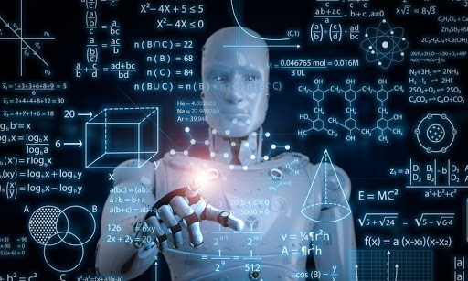
GIỚI THIỆU
Xu hướng ngành trí tuệ nhân tạo trong tương lai → Sự phát triển không ngừng của AI đã và đang hứa hẹn về những gì chúng ta có thể mong đợi được và độ tin cật cao trong một năm xây dựng lại cuộc đời cũng như suy nghĩ lại về các chiến lược và ưu tiên kinh doanh hiện tại và tương lai.
Các lĩnh vực liên quan tới trí tuệ nhân tạo đa dạng
→ Ưu điểm và nhược điểm ngành trí tuệ nhân tạo đa dạng theo

Slide 7

GIỚI THIỆU
Kết hợp AI với du lịch là một ý tưởng mới lạ, hấp dẫn và đầy tiềm năng.
Kì vọng và nhu cầu con người ngày càng tăng cao.
Tìm giải pháp và phản ứng khách hang.
→ Lợi ích trợ lí ảo mang lại.

Slide 8
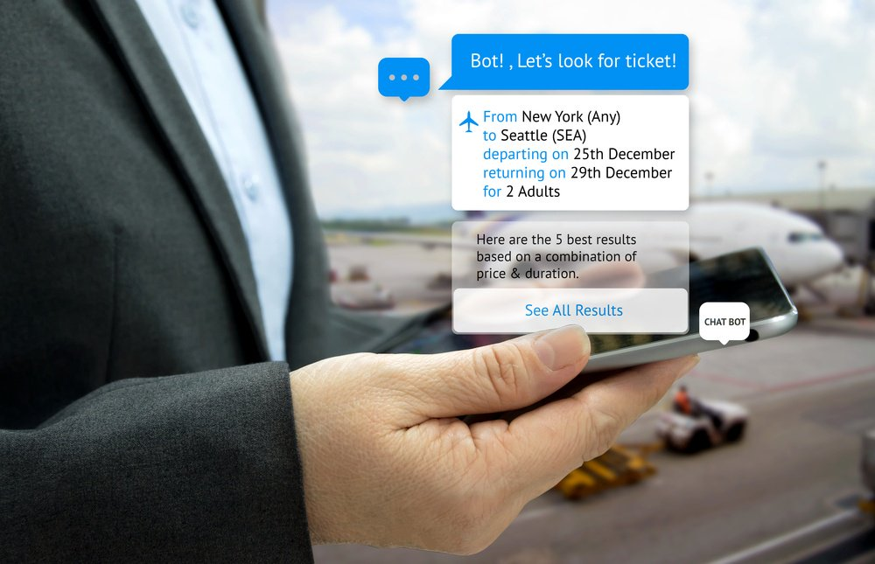
GIỚI THIỆU
Lợi Ích
Lợi ích và chi phí của việc giới thiệu robot, AI và tự động hóa dịch vụ trong ngành du lịch được chia thành các tiêu chuẩn tiền tệ và phi tiền tệ. Theo nghiên cứu này, một trợ lí ảo có thể tiết kiệm chi phí nhân công, đáp ứng nhanh yêu cầu của khách hàng. Tuy nhiên, một trợ lí ảo có thể tạo ra chi phí bổ sung, chẳng hạn như cài đặt hoặc bảo trì, và có thể khiến nhân viên hoặc khách hàng phàn nàn về các dịch vụ không hoàn hảo.

Slide 9

GIỚI THIỆU
Mục tiêu mà chúng tôi tạo ra trong dự án này là một trợ lí ảo thông minh với tập dữ liệu đơn giản về chia sẻ những kinh nghiệm và tư vấn cho người dùng những điều hữu ích khi đi du lịch đến Thành phố Đà Lạt. Sẽ là tuyệt vời nếu có một thứ gì đó cung cấp cho người dùng những thông tin mà người dùng đỡ tốn chi phí cho các cước gọi hay lang thang trên internet tìm kiếm những địa điểm,khách sạn,nhà nghỉ,…vv… người dùng sẽ được biết những thông tin trước khi đi đến Đà Lạt hoặc đang di chuyển đến Đà Lạt hoặc đang đi du lịch ở Đà Lạt,người dùng không cần phải có hướng dẫn viên mà vẫn có sự hỗ trợ và tư vấn 24/7 mà không phải chờ đợi từ một thông tin nào cả,họ cũng sẽ cảm thấy thoải mái hơn trong việc tự túc việc di chuyển vui chơi của mình.
Nghiên cứu này chỉ thử nghiệm trên phạm vi khu vực Đà Lạt và một số khu vực lân cận cách trung tâm thành phố với bộ dataset được cài đặt sẵn và một sô ý kiến, kinh nghiệm được nhiều người dùng bình luận và chia sẻ trên các diễn đàn của mạng xã hội . Nghiên cứu này là phiên bản đầu tiên nên còn nhiều hạn chế nhưng khi mức độ đánh giá cơ sở điểm của Rose cao thì tương lai phát triển và nâng cấp thêm Rose là có cơ sở và khả thi.
Nội dung nghiên cứu
Mục tiêu nghiên cứu trợ lí Rose
Cơ sở điểm chuẩn đánh giá Rose
Phạm vi của niên luận
Giới thiệu về đề tài nghiên cứu
Tổng quan tài liệu về đề tài
Phương pháp nghiên cứu
Thiết kế và cài đặt
Kết quả và thảo luận đánh giá
Hướng phát triển thêm cho đề tài
Cơ sở để đo lường sự thành công của nghiên cứu này là dựa trên các cuộc phỏng vấn người dùng, đến phần thảo luận thì sẽ bàn về kết quả. Phản hồi nhận lại trong các cuộc phỏng vấn người dùng có hay không trong việc họ sẵn sàng sử dụng trợ lí ảo Rose sẽ là cơ sở để đánh giá Rose và dẫn tới một thước đo thành công.

Slide 10
TỒNG QUAN TÀI LIỆU
Tài liệu về Khoa học Máy tính ,nghiên cứu của Alan Turing vào năm 1950, đã đưa ra câu hỏi, "Máy móc có thể suy nghĩ không?" Turing đã tạo một "trò chơi bắt chước" hiện đang được gọi là Kiểm tra Turing.
Năm 1966, Joseph Weizenbaum, cha đẻ là trợ lí ảo ELIZA đầu tiên.
(Weizenbaum 1996.),Sau ELIZA, các chủ doanh nghiệp và lập trình viên máy tính đã nhận ra giá trị của trợ lí ảo, và đã có nhiều tiến bộ trong sự phát triển của trợ lí ảo thông minh.
Năm 1972, Kenneth Colby tại Stanford đã tạo ra trợ lí ảo PARRY và vào năm 1995, Richard Wallace đã tạo ra ALICE trợ lí ảo (Wallace 2009; Colby 2010).
Đến thế kỉ 21, trợ lí ảo được phát triển để giải trí và dựa trên đối sánh từ khóa đơn giản kỹ thuật (Shawar & Atwell, 2007).
trợ lí ảo hiện đại đã cải thiện đáng kể khả năng của họ trong đối thoại bằng văn bản và giọng nói do tiến bộ trong các lĩnh vực như ngôn ngữ tự nhiên xử lý và trí tuệ nhân tạo (Shah, Warwick, Vallverdú, & Wu, 2016).
→ Bước đệm các công ty lớn như Facebook, Google,….vv… thống trị
Tổng quan tài liệu

Slide 11

PHƯƠNG PHÁP NGHIÊN CỨU
Phương pháp nghiên cứu là tiếp cận mang tính xây dựng để cải thiện mối liên hệ giữa nghiên cứu học thuật sâu và du lịch Đà Lạt.
Theo Pasian (2015), quá trình nghiên cứu mang tính xây dựng bao gồm:
Tìm một vấn đề thực tế có liên quan.
Có được sự hiểu biết về chủ đề và vấn đề.
Đổi mới hoặc xây dựng một ý tưởng giải pháp.
Chứng minh rằng giải pháp hoạt động.
Chỉ ra các kết nối lý thuyết và đóng góp nghiên cứu.
Kiểm tra phạm vi áp dụng.
→ Bằng cách áp dụng nghiên cứu mang tính xây dựng, điều này nghiên cứu giúp các nhà nghiên cứu thiết kế và tạo ra các trợ lí ảo nâng cao hơn cung cấp nhiều nhiều lựa chọn cho khách du lịch, dẫn đến sự hài lòng hơn của khách hàng.

Slide 12
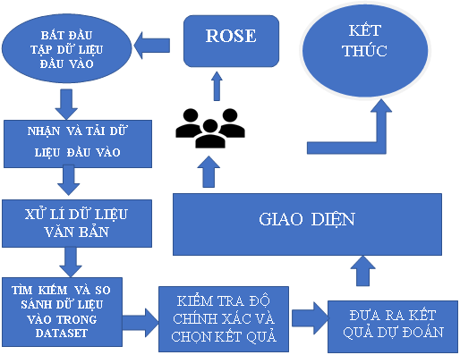

PHƯƠNG PHÁP NGHIÊN CỨU
Ý TƯỞNG
Tìm hiểu địa điểm du lịch ở Đà Lạt.
Tìm hiểu mọi thông tin nhu cầu du lịch đến Đà Lạt của người dùng.
Đánh giá tính hiệu quả của việc nghiên cứu.
Thiết kế bố cục tạo trợ lí ảo trên giấy.
Cài đặt chương trình và thuật toán cho ý tưởng.
Dựa vào nhu cầu của người dùng để thiết kế bộ dataset phù hợp.
Tích hợp trợ lí ảo với API để tạo giao diện tương tác và bắt mắt.
Kiểm tra kết quả và đưa ra hướng phát triển.
Cài đặt giải thuật (ý tưởng và lưu đồ các thuật toán)
THIẾT KẾ LƯU ĐỒ GIẢI THUẬT
THIẾT KẾ LƯU ĐỒ GIẢI THUẬT

Slide 13


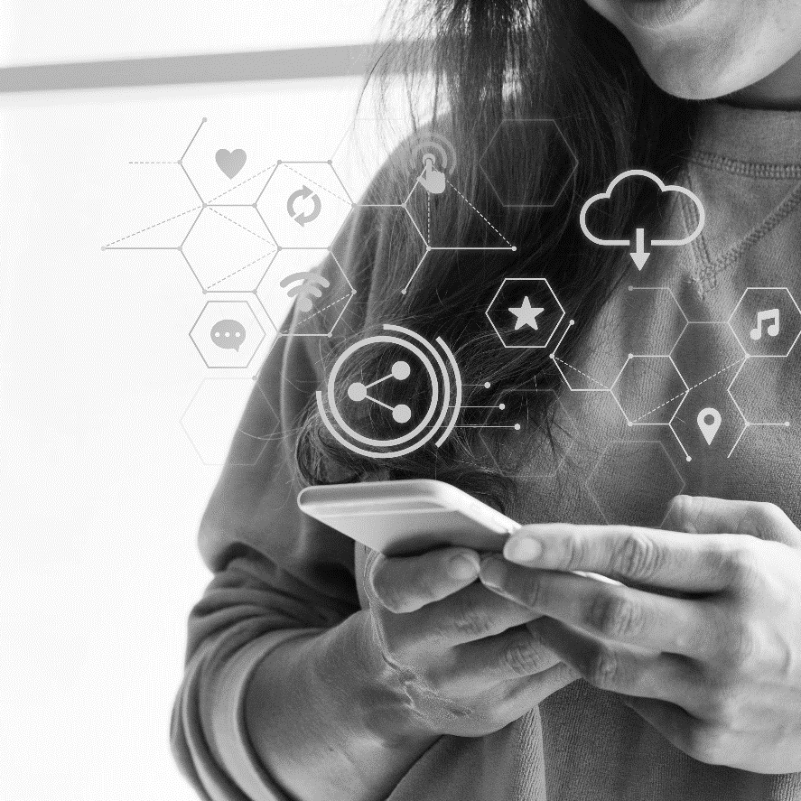


PHƯƠNG PHÁP NGHIÊN CỨU
Thiết kế và đào tạo mô hình
Thiết kế giao diện
BỐ CỤC
Thiết kế tệp danh sách từ vựng và danh mục
Thiết kệ bộ dataset.

Slide 14
PHƯƠNG PHÁP NGHIÊN CỨU
THIẾT KÊ VÀ CÀI ĐẶT
Trợ Lí Rose
THIẾT KẾ HỆ THỐNG
Training model
TẠO GIAO DIỆN API
Triển khai GUI
TẬP DỮ LIỆU
Intents.json

Slide 15
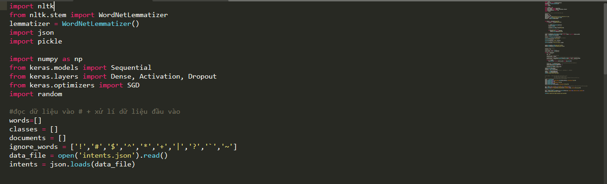
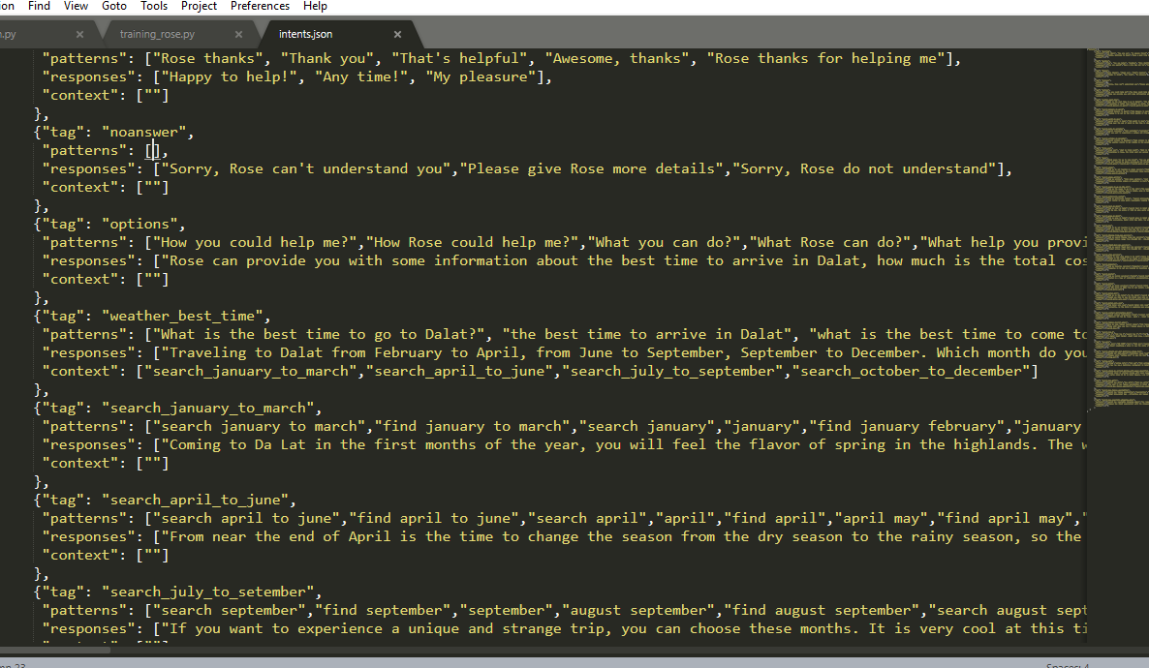
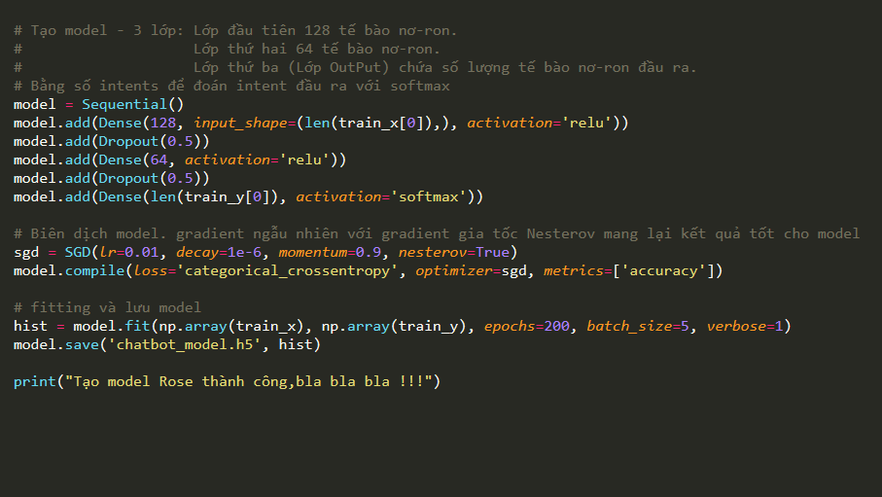
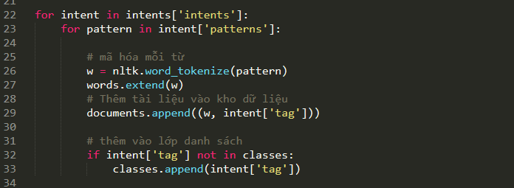
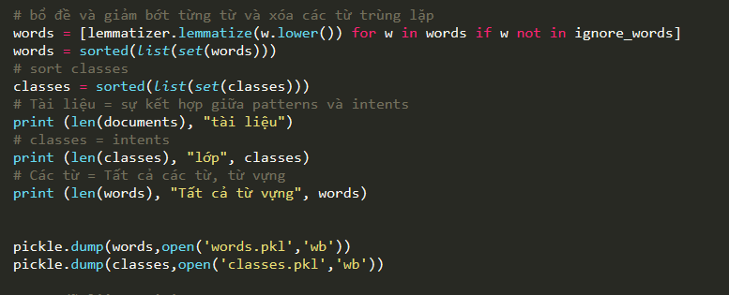
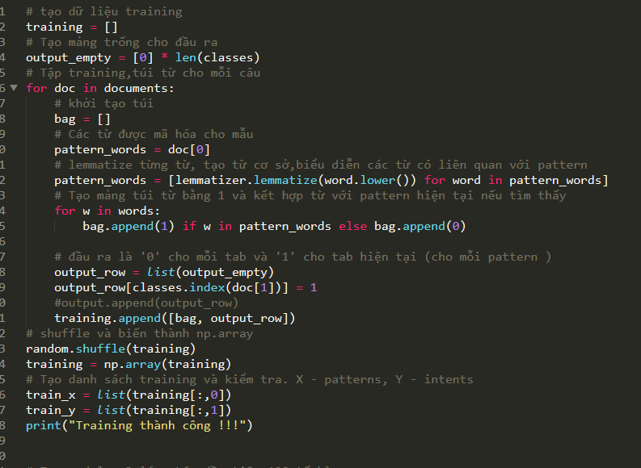
PHƯƠNG PHÁP NGHIÊN CỨU
Nhập các gói thư viện cần thiết & import gói dataset json để phân tích cú pháp tệp JSON.
Nhập và tải dữ liệu từ tập dữ liệu
Mã hóa là điều cơ bản nhất và đầu tiên bạn có thể làm trên dữ liệu văn bản. Mã hóa là quá trình chia toàn bộ văn bản thành các phần nhỏ như các từ.
Bằng cách lặp lại các mẫu và mã hóa câu bằng cách sử dụng hàm nltk.word_tokenize () VÀ nối từng từ trong danh sách từ. Sau đó tạo ra một danh sách các lớp cho các thẻ.
Bây giờ chúng ta sẽ bổ sung từng từ và loại bỏ các từ trùng lặp khỏi danh sách. Bổ đề là quá trình chuyển đổi một từ thành dạng bổ đề của nó và sau đó tạo một tệp nhỏ để lưu trữ các đối tượng Python mà chúng ta sẽ sử dụng trong khi dự đoán.
Xử lí dữ liệu đầu vào
Bây giờ, tạo dữ liệu đào tạo trong đó cung cấp đầu vào và đầu ra. Đầu vào sẽ là Mẫu và đầu ra sẽ là lớp mà mẫu đầu vào thuộc về. Nhưng máy tính không hiểu văn bản nên bắt buộc chuyển văn bản thành số.
THIẾT KẾ HỆ THỐNG
Bây giờ sẽ xây dựng một mạng nơ-ron sâu có 3 lớp. Sử dụng API tuần tự Keras cho việc này. Sau khi đào tạo mô hình trong 200 lần thì kết quả sẽ đạt được độ chính xác 100% trên mô hình của mình. Và lưu mô hình dưới dạng 'chatbot_model.h5'.
Đào tạo dữ liệu và kiểm tra
Xây dựng mô hình
Để dự đoán các câu và nhận được phản hồi từ người dung thì chúng ta sẽ làm phần này bên giao diện
Dự đoán phản hồi

Slide 16
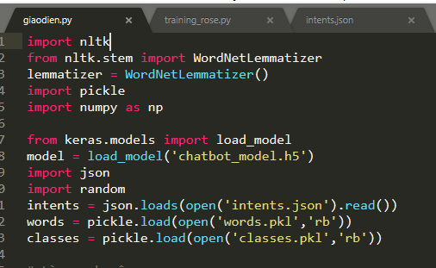
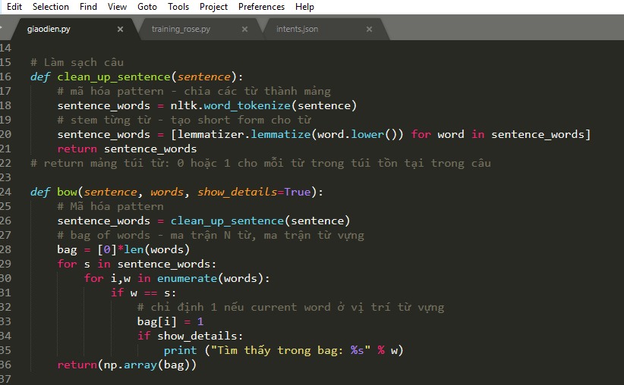
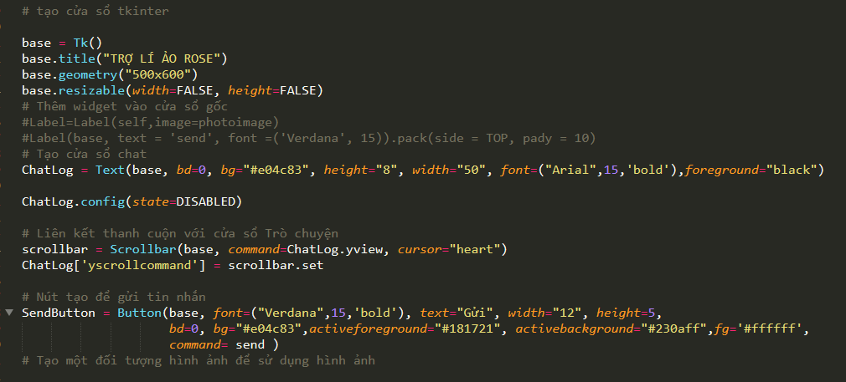
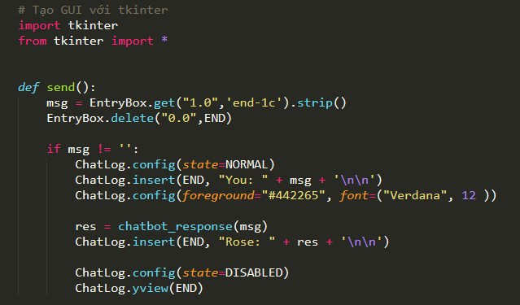
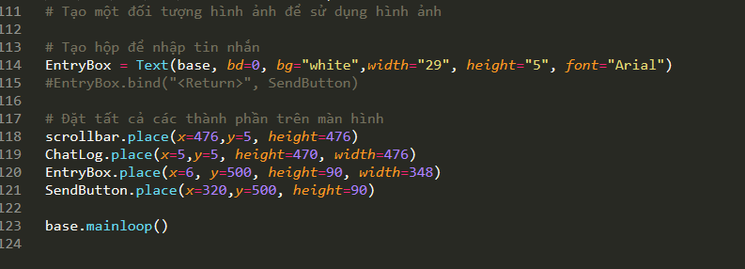
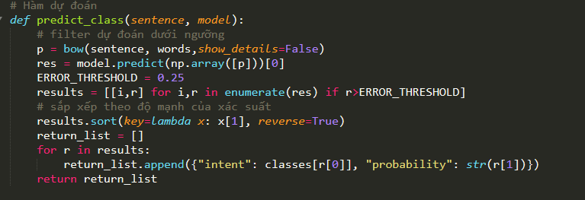
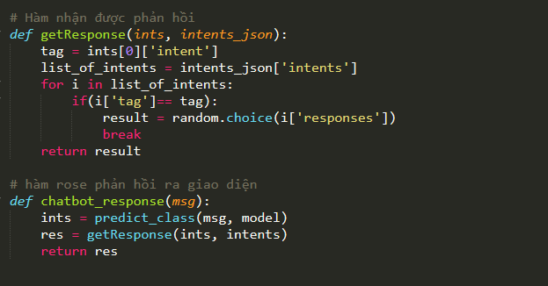
PHƯƠNG PHÁP NGHIÊN CỨU
Tạo giao diện với API dự đoán phản hồi)
Nhập các gói cần thiết và tải các tệp pickle 'words.pkl' và 'class.pkl' mà chúng tôi đã tạo khi đào tạo mô hình của mình:
Cần cung cấp đầu vào theo cách giống như đã làm trong khi đào tạo. Vì vậy, cần tạo một số hàm sẽ thực hiện tiền xử lý văn bản và sau đó dự đoán lớp.
Sau khi dự đoán lớp, chúng ta sẽ nhận được phản hồi ngẫu nhiên từ danh sách các ý định.
Sử dụng thư viện Tkinter được cung cấp với hàng tấn thư viện hữu ích cho GUI. Chúng tôi sẽ lấy thông báo đầu vào từ người dùng và sau đó sử dụng các chức năng trợ giúp mà chúng tôi đã tạo để nhận phản hồi từ bot và hiển thị nó trên GUI

Slide 17
PHƯƠNG PHÁP NGHIÊN CỨU
Tập dữ liệu

Slide 18
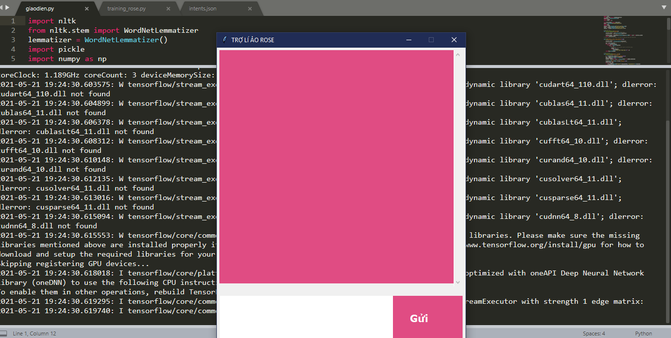
PHƯƠNG PHÁP NGHIÊN CỨU
Giao Diện
Sau khi thiết kế giao diện thành công thì Rose đã được tạo ra với màn hình tương tác bắt mắt và thu hút người dùng. Chúng ta có được kết quả như sau

Slide 19
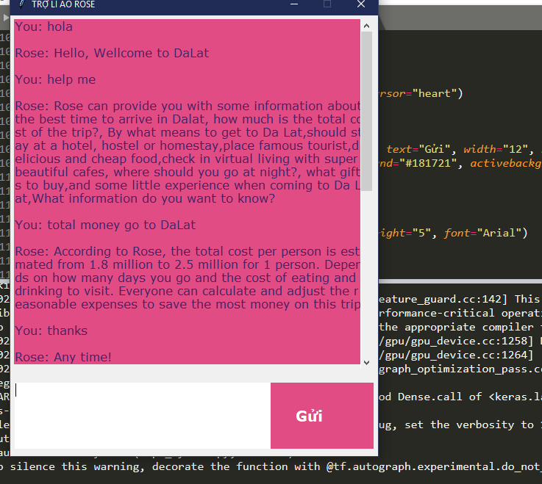
KẾT QUẢ & THẢO LUẬN
Mức hoạt động hiệu quả của Rose
Kiểm tra phạm vi hiệu quả của Rose
Để kiểm tra phạm vi ứng dụng của Rose thì căn cứ vào kết quả các buổi thử nghiệm trên nhiều người dùng thì đã chứng minh rằng việc nghiên cứu Rose lần này là một bước đi chính xác. Tuy nhiên, do chỉ là vài buổi thử nghiệm trên vài người dùng, nên độ tin cậy chưa được cao. Tốt nhất, thì việc nghiên cứu này phải được thử nghiệm bởi nhiều người dùng trên nhiều nền tảng công nghệ khác nhau để có nhiều cơ sở tin cậy để việc nghiên cứu có thể được xây dựng thêm. Bên cạnh đó, việc tăng phạm vi khu vực thử nghiệm rộng hơn hiện tại cũng sẽ cho ra kết qủa mức độ hiệu quả mà Rose mang lại.

Slide 20
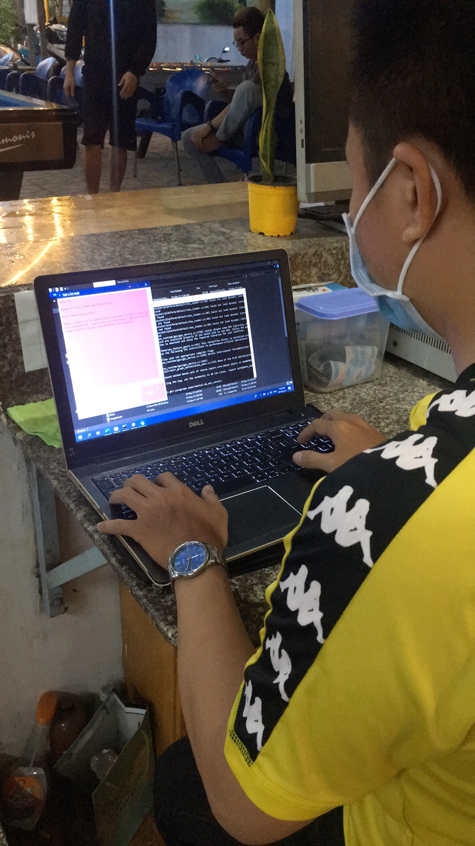

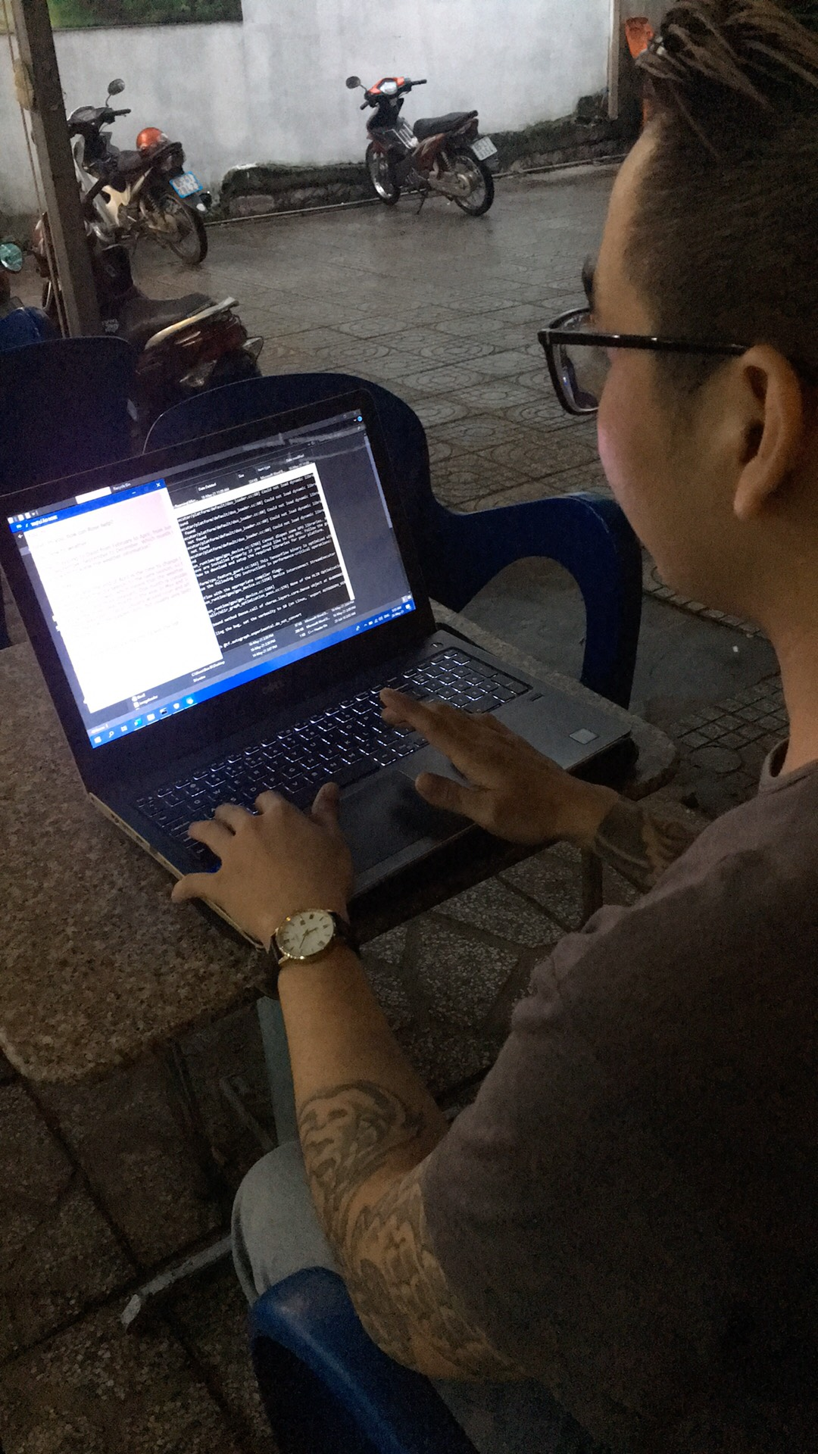
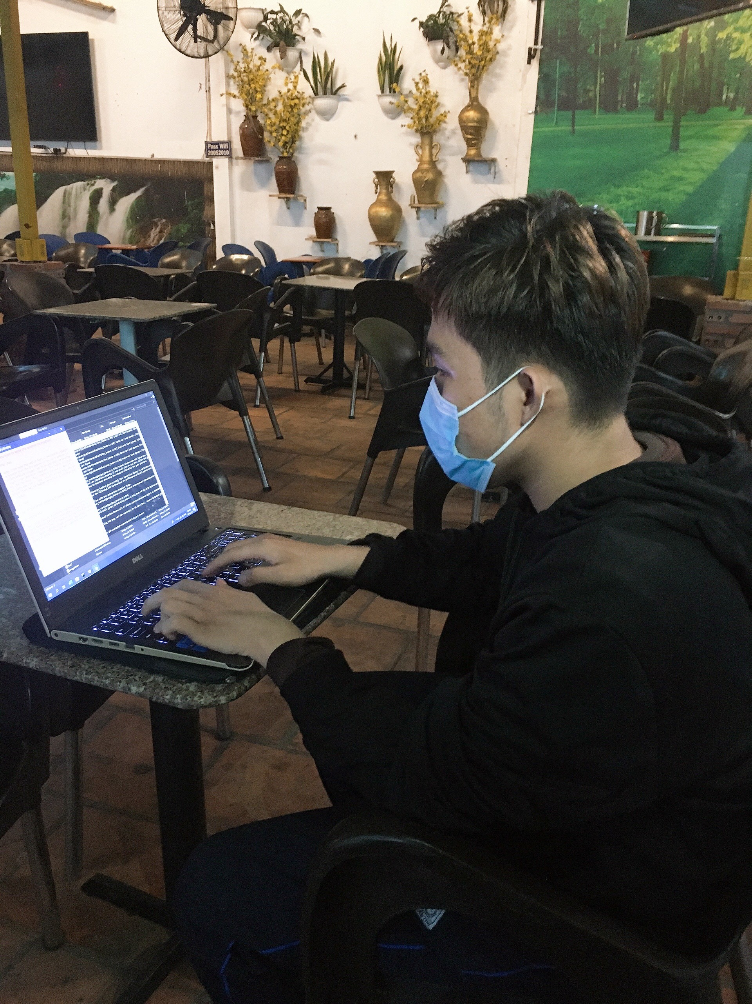
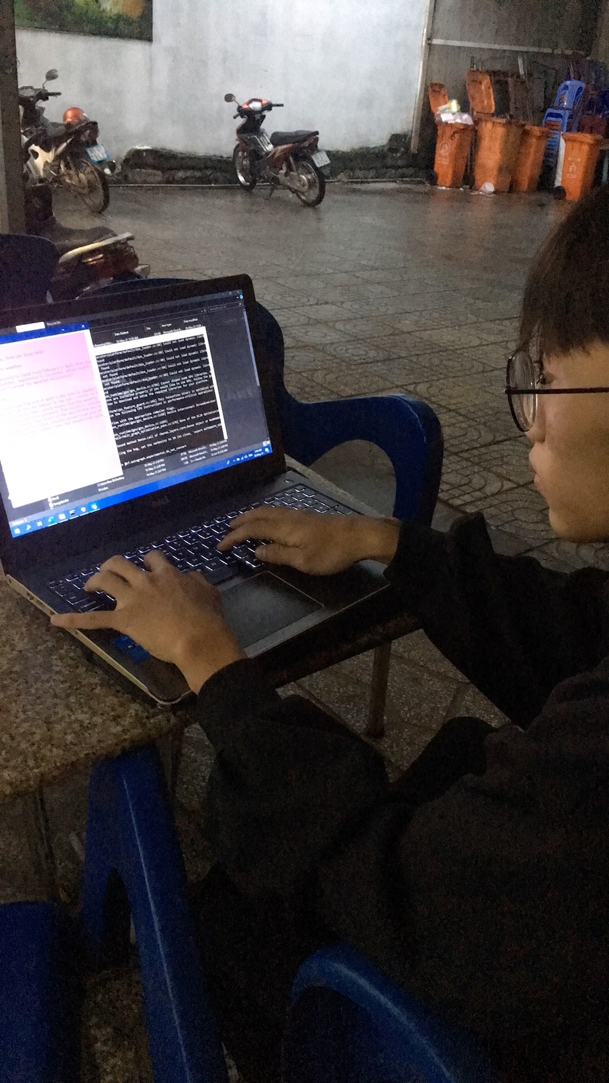
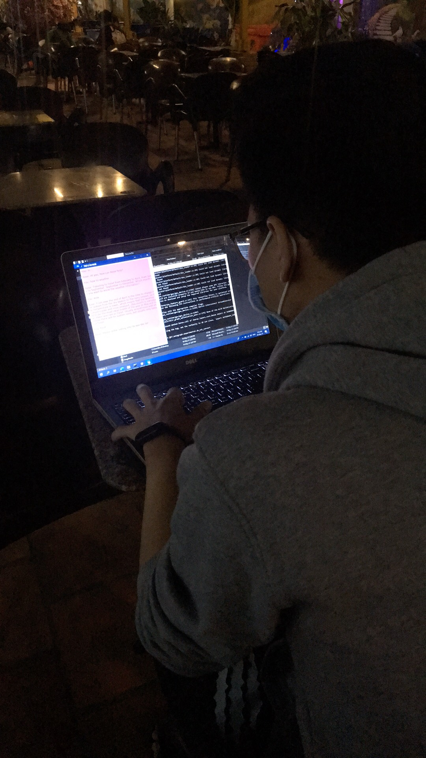
KẾT QUẢ & THẢO LUẬN
KẾT QUẢ MỘT SỐ NGƯỜI DÙNG TRƯỚC THỬ NGHIỆM

Slide 21
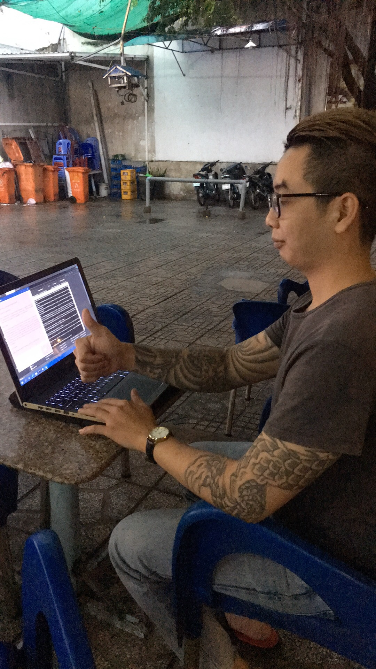

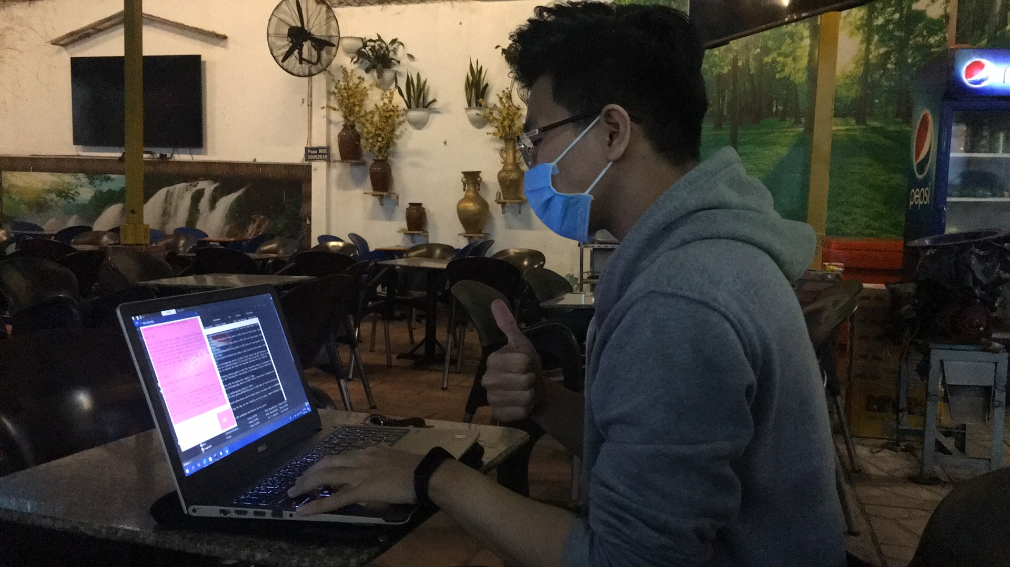
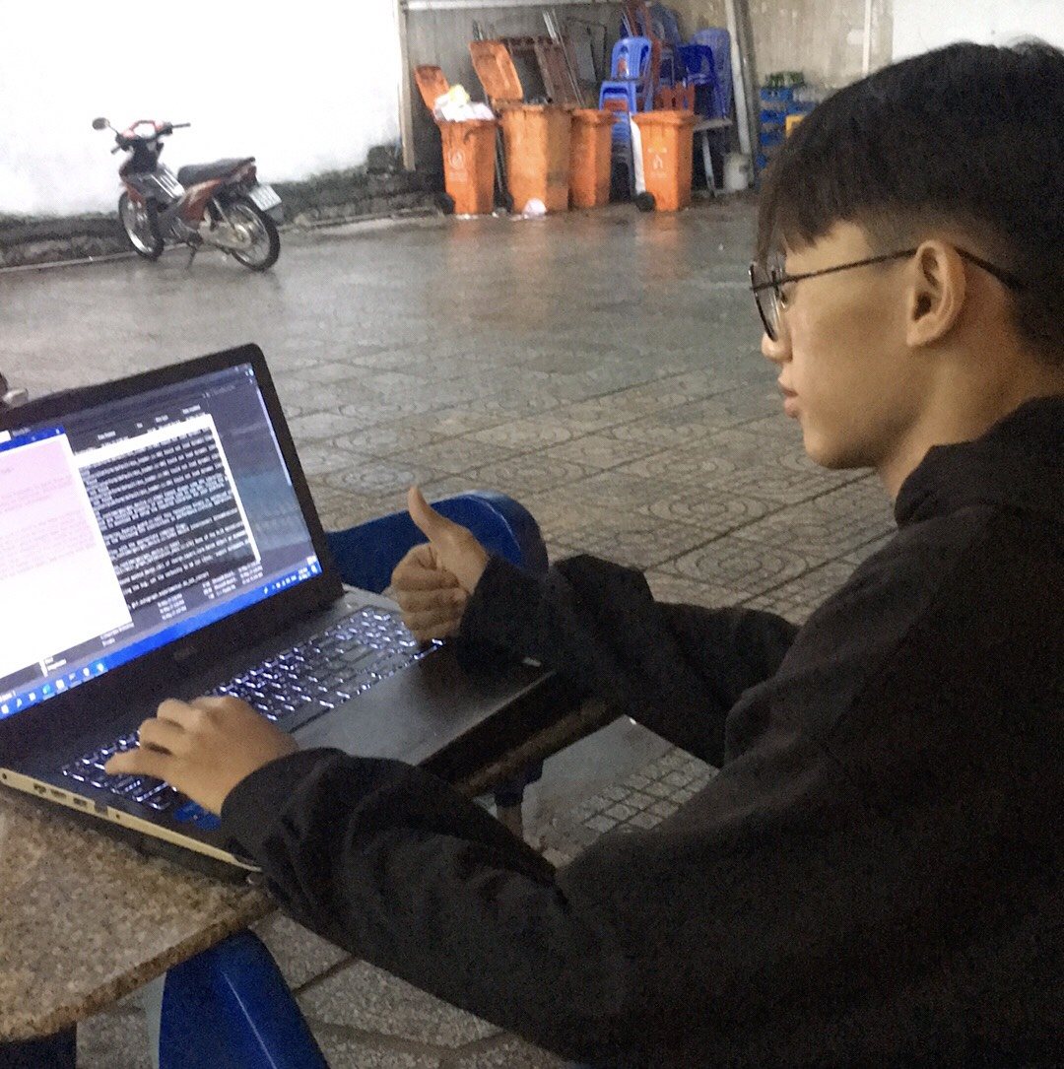
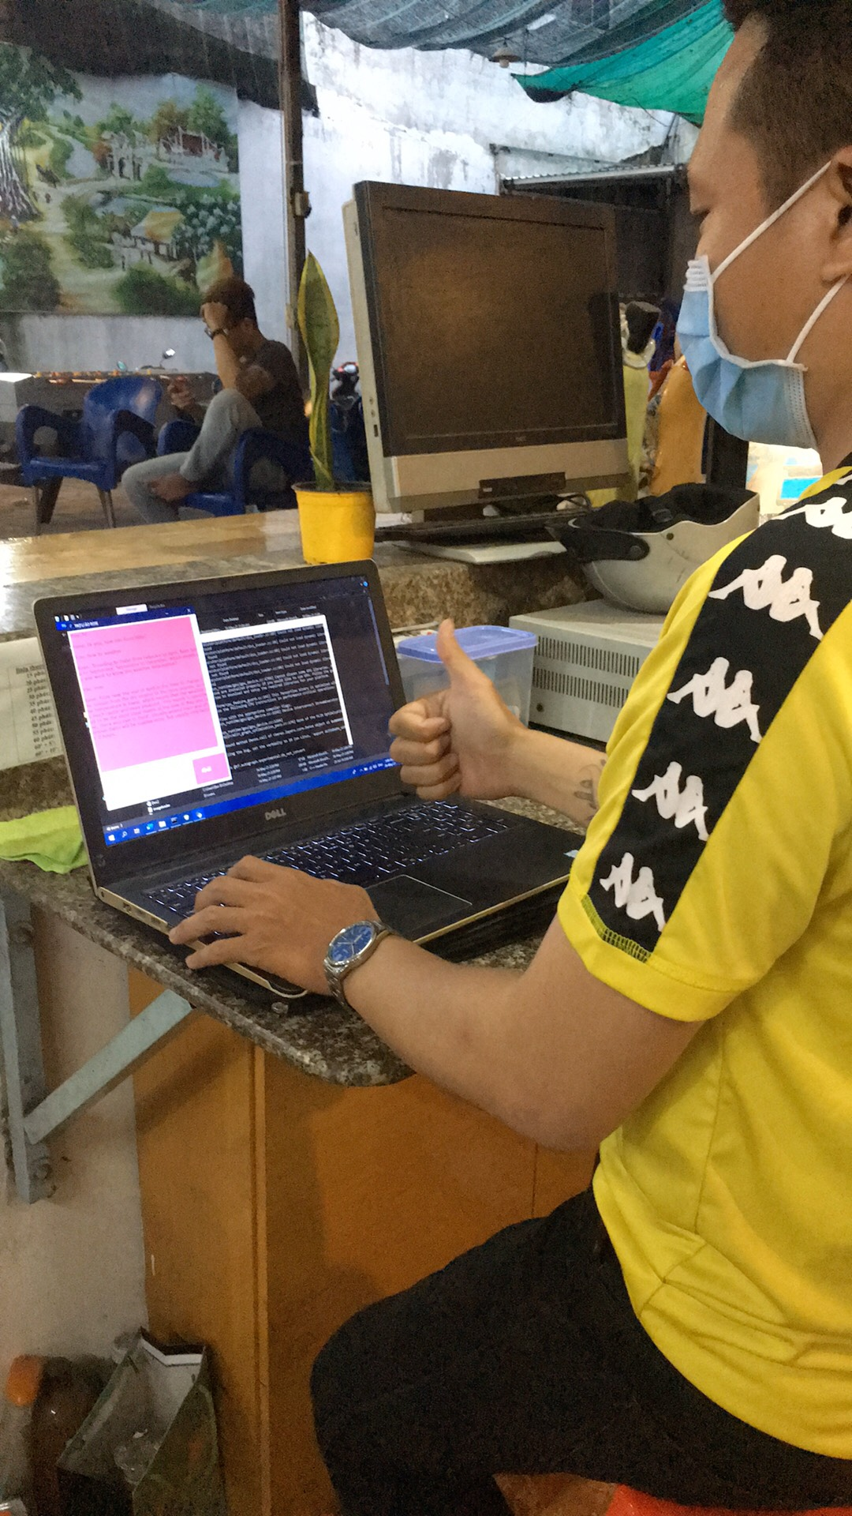
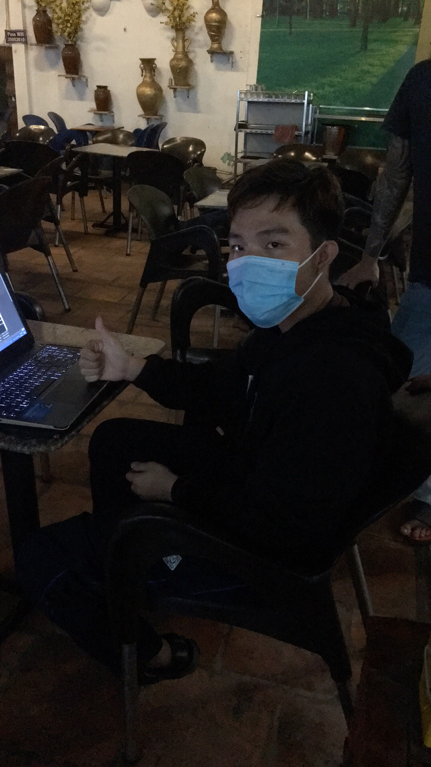
KẾT QUẢ & THẢO LUẬN
KẾT QUẢ MỘT SỐ NGƯỜI DÙNG SAU THỬ NGHIỆM

Slide 22
KẾT QUẢ & THẢO LUẬN
Vấn đề phiên bản chính là yếu điểm lớn nhất mà Rose còn thiếu:
Phiên ản Rose chỉ là phiên bản đơn giản nên giao diện, tính năng giọng nói, đa ngôn ngữ, …vv… chưa được nâng cấp.
Phiên bản Rose này thiếu một số thuật toán để ngăn chặn việc tự động ngắt chữ trên giao diện dẫn tới một số từ văn bản bị ngắt. Tuy nhiên chúng ta hoàn toàn sửa được và nâng cấp ở phiên bản sau.
Rose chỉ giao tiếp qua văn bản và không có hình ảnh gợi ý hay link liên kết nên có thể trong thời gian dài nếu không nâng cấp sẽ dẫn tới mức độ tương tác người dùng giảm do nhu cầu người dùng ngày càng cao.
Tương tác được với người dùng thông qua tương tác văn bản.
Cung cấp cho người dùng những thông tin cần thiết khi du lịch ở Đà Lạt.
Thiết kế giao diện bắt mắt để tương tác người dùng dễ dàng.
Trả lời thông tin người dùng bất cứ mọi lúc khi mở ứng dụng.
Trong lần nghiên cứu này thì mục đích phát triển một phiên bản trò chuyện đơn giản của trợ lí ảo Rose đã được hoàn thành và đánh giá tích cực, đương nhiên những lợi ích mà Rose mà lại thì cũng đã đánh giá đã giới thiệu cũng được đánh giá bởi kết quả mang lại. Tuy nhiên thì cũng có những thách thức và rủi ro
Vấn đề tích cực của Rose
Vấn đề hạn chế của Rose

Slide 23
KẾT QUẢ & THẢO LUẬN
Đây là phiên bản đơn giản nên so với những dòng trợ lí ảo đã và đang tạo ra bởi những cá thể hoặc doanh nghiệp khác thì sẽ là một sự so sánh vô cùng khập khiễng. Chính vì vậy, Rose đang đối diện với khá nhiều thách thức so với những phiên bản khác về tính năng, mức độ hỗ trợ, mức độ cập nhật.
Rủi ro mà Rose mang lại hầu như khả năng rất thấp bởi đây là sản phẩm của trí tuệ nhân tạo. Tuy nhiên, hầu như chứ không phải chắc chắn, Rose có thể sẽ mang lại những rủi ro khá lớn nếu bị lỗi một số thuật toán hoặc lỗi thư viện, lỗi dữ liệu, …vv… vì suy cho cùng Rose cũng chỉ là sản phẩm của máy móc và hoàn toàn không có khả năng tự sửa lỗi sai do con người tự cài đặt vào nó. Do đó người chịu trách nhiệm thiết kế sản phẩm này phải biết rõ mình đang cài đặt những gì và sắp xếp tập dữ liệu thích hợp và cập nhật chính xác.
Thách thức và rủi ro

Slide 24
KẾT LUẬN VÀ ĐỀ XUẤT
Tăng phạm vi nghiên cứu để khảo sát và lấy thông tin để cập nhật thêm.
Cài đặt thêm một số dịch vụ khác như quản lí chi phí, booking khách hàng, local insider, đại lí du lịch trực tuyến, hỗ trợ khách hàng (phàn nàn và góp ý)
Thiết kế thêm vài tính năng như:
Thêm hỗ trợ văn bản, giọng nói cho tiếng việt và nhiều ngôn ngữ khác nhau trên thế giới.
Thêm nhiều giao diện cho nhiều sự lựa chọn người dùng.
Thêm một số gợi ý hình ảnh, một số liên kết ứng dụng khác hoặc website khác, định vị GPS, icon tĩnh và động, …vv…
Thiết kế cho Rose thêm nhiều bộ dataset với nhiều thông tin địa điểm du lịch lịch khác nhau như Phú Quốc, Hạ Long, Đà Nẵng, …vv…
Phát triển Rose thành robot du lịch hoặc bot hỗ trợ cho các ngành kinh tế, lĩnh vực khác như giáo dục, y tế, công nghiệp, …vv…
Sau tất cả thì chúng ta đã nghiên cứu và đưa ra kết quả tích cực về trợ lí ảo Rose, qua đó thì vai trò của nó trong ngành du lịch đã được kiểm kê và thừa nhận tiện ích tuyệt vời mà Rose mang lại trong thời đại công nghệ số hiện nay, đặc biệt là trong việc du lịch của ngành dich vụ. Tiềm năng của việc áp dụng trí tuệ nhân tạo được thể hiện rõ trong số lượng người dùng thích tương tác với trợ li ảo đang ngày càng tăng so với cách giao tiếp tư vấn truyền thống hay telesale, maketing. Bây giờ, chính là thời điểm của việc tìm hiểu các công nghệ sẽ ảnh hưởng đến việc làm, nhân viên, khách hàng. Mặc dù tương lai là rẩ khó đoán trước, nhưng việc kết hợp trí tuệ nhân tạo và tự động hóa dịch vụ trong ngành du lịch thì ngày càng sẽ làm thay đổi nhiều khía cạnh khác nhau, bao gồm của cách phục vụ khách hàng và cách thức hoạt động của các doanh nghiệp.
Kết luận
Đề Xuất

Slide 25


Xin cảm ơn mọi người đã xem buổi thuyết trình hôm nay !! Chúc mọi người nhiều sức khỏe và thành công… Xin chào!
Khẩu trang
Khử khuẩn
Khoảng cách
Không tụ tập
Khai báo y tế
Hãy thực hiện QUY TẮC 5K phòng chống dịch nhé !!!
Fighting……
5K

